Slide 1
Handoff de Espectro em Redes Baseadas em Rádio Cognitivo Utilizando Redes Neurais Artificiais
Andson M Balieiro
Orientador: Prof. Dr. Kelvin L. Dias

Slide 2
Agenda
Motivação
Rádio Cognitivo
Handoff de espectro
Abordagem Proposta
Simulação e Resultados
Considerações Finais

Slide 3
Motivação (1/3)
Sistema de alocação do espectro: estático
É crescente o número de aplicações baseado em comunicação sem fio:
  + 3 bilhões de usuários móveis hoje;

Slide 4
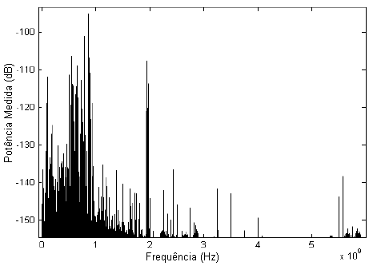
Motivação (2/3)
Espectro eletromagnético é um recurso natural escasso;
O espectro está sendo usado eficientemente?
Medidas de utilização do espectro em Berkeley

Slide 5

Motivação (3/3): E agora? O que fazer?
Proteção ao Usuário Primário(UP)
Novas aplicações
Espectro limitado
.....
O Rádio Cognitivo(RC) é uma solução.

Slide 6
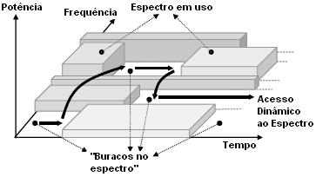
Rádio Cognitivo (1/2)
FCC – Um rádio cognitivo é um rádio que poder alterar seus parâmetros de transmissão baseado na interação com o ambiente no qual ele opera.
“Buracos no espectro” .
Cognição e Reconfigurabilidade.

Slide 7
Rádio Cognitivo: algumas terminologias (2/2)
Usuário Primário/ Licenciado: UP
Usuário secundário/ Não Licenciado: US
US utiliza a tecnologia de Rádio Cognitivo( RC)

Slide 8
Handoff de espectro (1/3)
É um requisito chave para o RC;
Busca selecionar as melhores faixas de espectro para o RC retomar sua comunicação;
Deve ocorrer mais suave e rápido possível;
Duas abordagens:
  Proativa
  Reativa

Slide 9
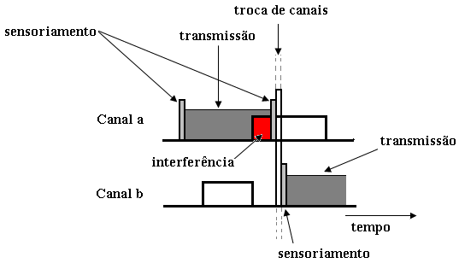
Handoff de espectro reativo (2/3)
Ocorre sobre demanda: apenas quando o UP retorna;
Provoca Interferência na comunicação primária;
Degrada a transmissão secundária;
Maior tempo de busca por canais disponíveis;

Slide 10
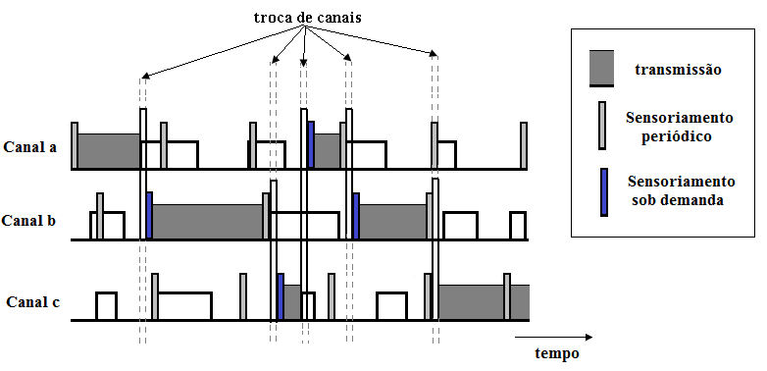
Handoff de espectro proativo (3/3)
Busca estimar o padrão de uso dos canais;
Troca ocorre antes do retorno do UP;
Reduz o tempo de busca por canais disponíveis;

Slide 11
Abordagem Proposta
Estratégia proativa para handoff de espectro em RC;
Objetivos:
  Minimizar a interferência ao UP;
  Reduzir o número de handoffs de espectro do US;
  Prover melhor utilização espectral.
Composta de três módulos:
  Dados de sensoriamento;
  Estrutura de Previsão;
  Estrutura de Decisão

Slide 12
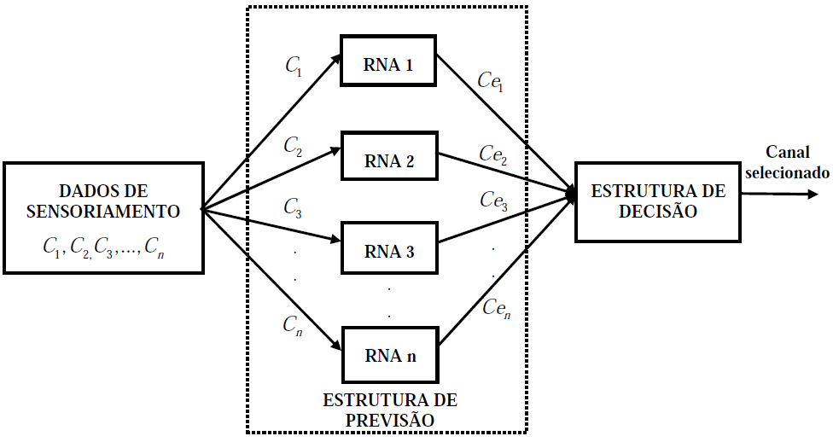
Esquemático da Abordagem Proposta

Slide 13
Módulo I: Dados de Sensoriamento
Busca capturar as informações do ambiente espectral;
Armazena informações passadas e atuais;
  Dados de sensoriamento;
Detecção de energia:
  Nível de potência dos canais;
Sua saída é a entrada do bloco seguinte:
  Estrutura de Previsão;

Slide 14
Módulo II: Estrutura de Previsão
Realiza estimativa do comportamento futuro dos canais:
  Nível de potência futuro;
Estimação de padrão de uso com Redes Neurais Artificiais(RNAs):
  Levam em conta fatores não lineares na sua estrutura;
  Proporciona inteligência ao sistema de rádio;
  Aprendizado baseado em experiências;
  Uma RNA para cada canal.
Passível de re-treinamento dinâmico;

Slide 15
Módulo II: Estrutura das RNAs (1/10)
As RNAs atuam paralelamente com topologia específica para cada canal;
Várias topologias de Redes Perceptrons Multicamadas testadas:
  Nº neurônios da camada oculta(NNO);
  Função de ativação dos neurônios dos neurônios ocultos (FNO)
  Taxa de aprendizado
Dois neurônios na camada de entrada;
Função de ativação linear na camada de saída;
Backpropagation.

Slide 16
Módulo II: Estrutura das RNAs (2/10)
Parâmetros e seus valores adotados nos testes
Parâmetro | Valores
Número de neurônios da camada oculta (NNO) | 5/10/15/20/25/30
Função de ativação dos neurônios ocultos (FNO) | Tansig/Logsig
Taxa de aprendizagem ( ) | 0,01/0,045/0,1

Slide 17
Módulo II: Estrutura das RNAs ( 3/10 )
Critérios de escolha:
  Erros (MSEs) de treinamento e validação
  Complexidade da RNA.
Erro (MSE) de referência adotado: 0,01;
Janela de Predição :1,86s
Divisão dos dados: treino (70%) e validação(30%);
  Normalizados [0 1];

Slide 18
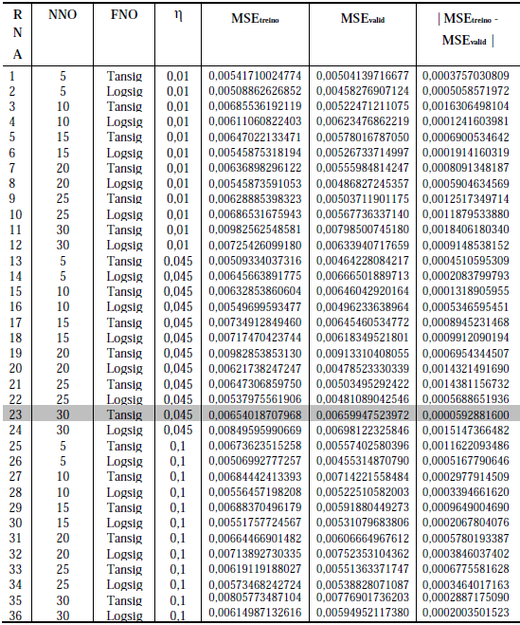
Módulo II: Estrutura das RNAs ( 4/10 )
Casos de teste: canal 1

Slide 19
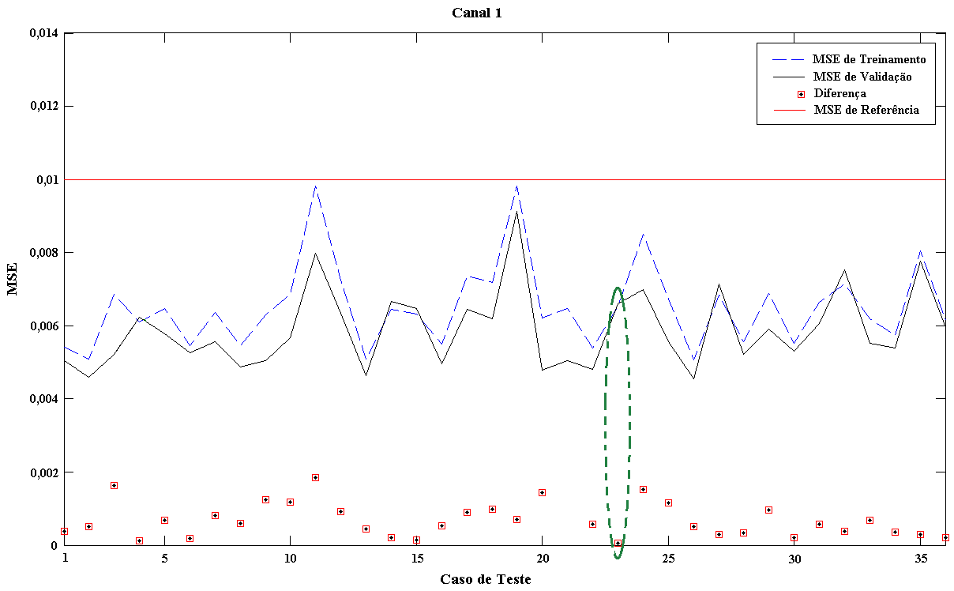
Módulo II: Estrutura das RNAs ( 5/10 )
Casos de teste: canal 1

Slide 20
Módulo II: Estrutura das RNAs ( 6/7 )
Casos de teste: canais 2,3, 4, 5, 6, 7, 8 e 9.
Avaliação realizada de modo análogo ao caso anterior.

Slide 21
Módulo II: Estrutura das RNAs (7/7)
Topologias das RNAs selecionadas
Canal | Neurônios de entrada | NNO | FNO | Neurônios de saída | Função de ativação dos neurônios de saída
1 | 2 | 10 | Logsig | 1 | Linear | 0,01
2 | 2 | 5 | Logsig | 1 | Linear | 0,045
3 | 2 | 15 | Tansig | 1 | Linear | 0,045
4 | 2 | 5 | Tansig | 1 | Linear | 0,01
5 | 2 | 5 | Logsig | 1 | Linear | 0,01
6 | 2 | 5 | Tansig | 1 | Linear | 0,1
7 | 2 | 15 | Tansig | 1 | Linear | 0,1
8 | 2 | 5 | Tansig | 1 | Linear | 0,045
9 | 2 | 5 | Tansig | 1 | Linear | 0,045

Slide 22
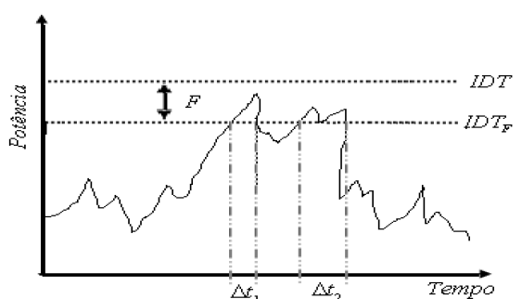
Módulo III: Estrutura de Decisão (1/2)
Visa selecionar o melhor canal a ser utilizado oportunistamente pelo US;
Indicação de disponibilidade baseada em limiar(IDT);
Inserção de fator de segurança(F) na abordagem:
  Novo limiar : IDTF

Slide 23
Módulo III: Estrutura de Decisão (2/2)
Psedocódigo da tomada de decisão:
  Canal_Atual_Disponível;
  Outros_Canais_Disponíveis.
Se Canal_Atual_Disponível = true Então
Continua no mesmo canal;
Senão
Se Outros_Canais_Disponíveis= true Então
Selecionar o melhor deles;
Senão
Aguarda próxima previsão;
Fim se
Fim Se

Slide 24
Simulação e Resultados (1/11)
Dados utilizados na avaliação:
  Disponibilizados pelo IEEE Dyspan 2008;
  Faixa de 450MHz a 500 MHz ( Setor de TV nos EUA);
  9 canais;
  Largura de banda dos canais: 200KHz;
  Usuário primário: sinal de microfone sem fio;
  Limiar de detecção: -107dBm;
  Total de amostras: 4152.
  Período de sensoriamento:1,86s
  Tempo de troca de canais: 0,01s
  F=1;
MatLab.

Slide 25
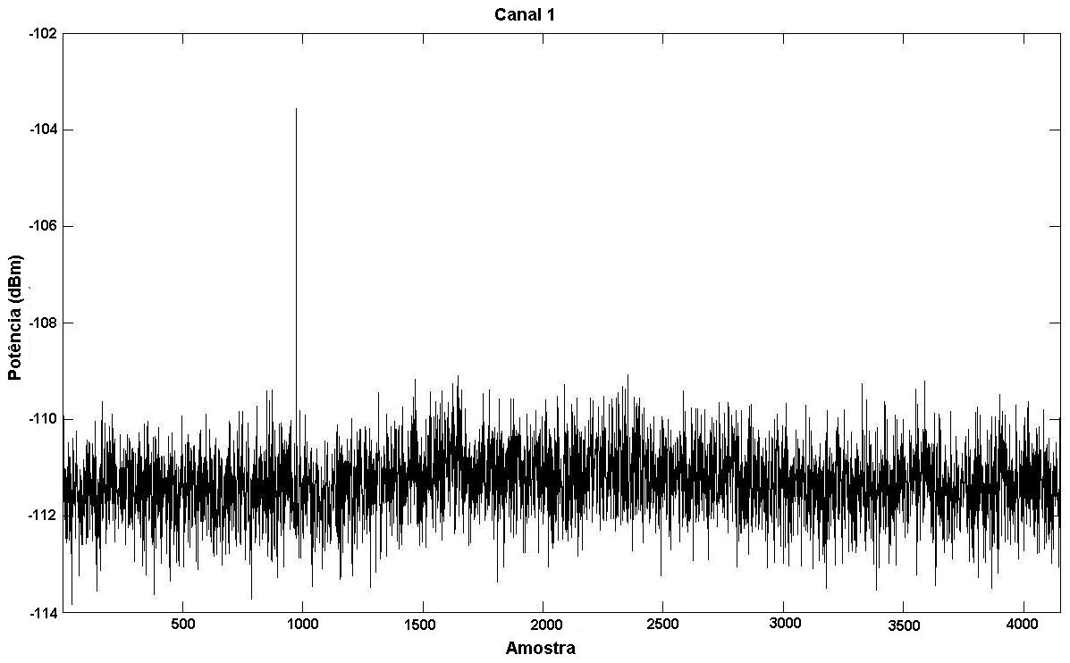
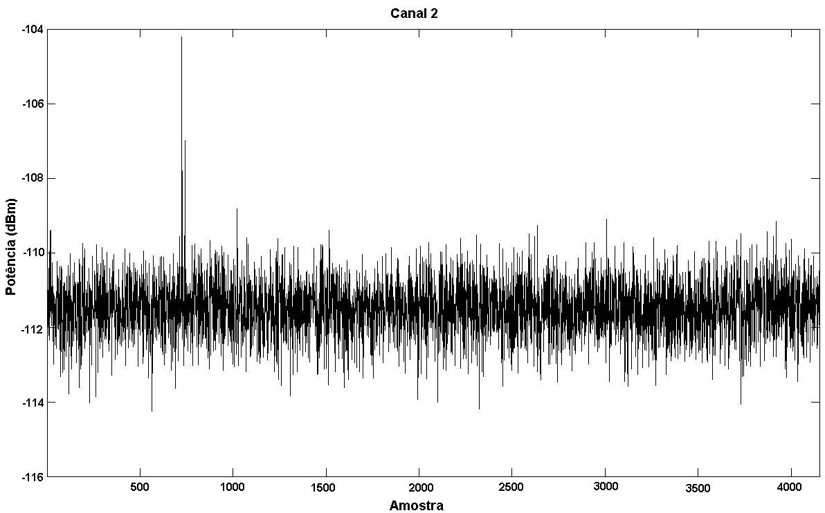
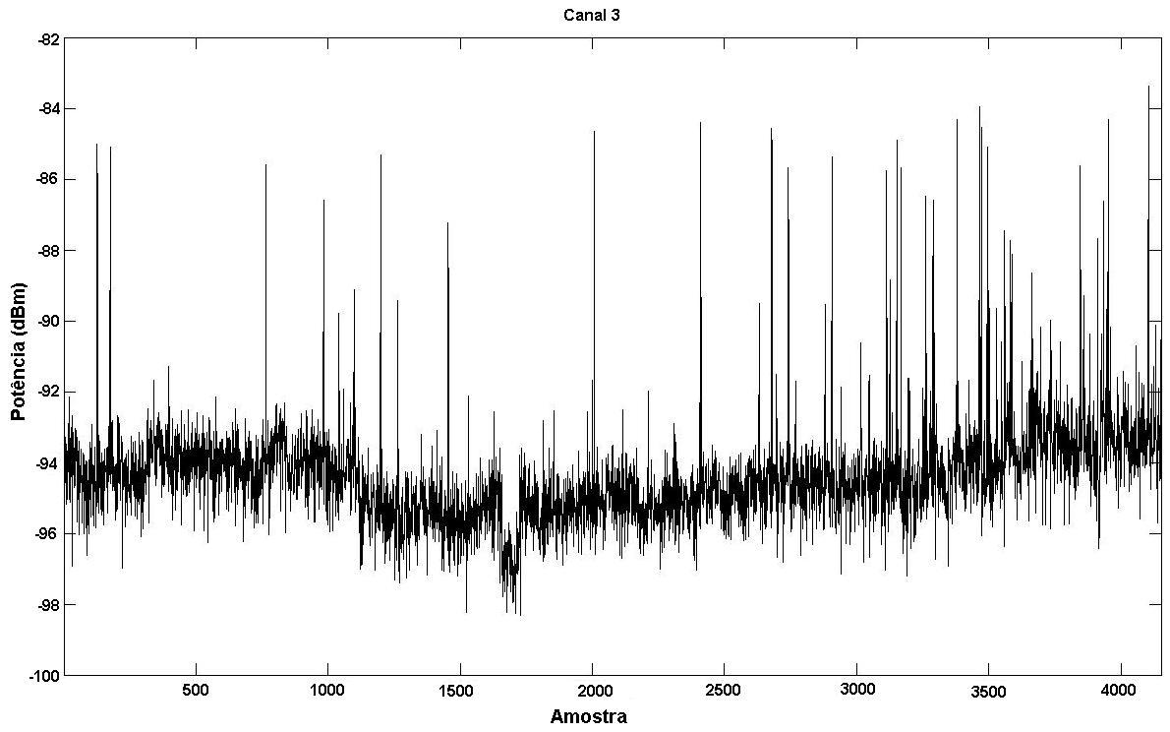
Simulação e Resultados (2/11)
Comportamento dos canais (1/3)

Slide 26
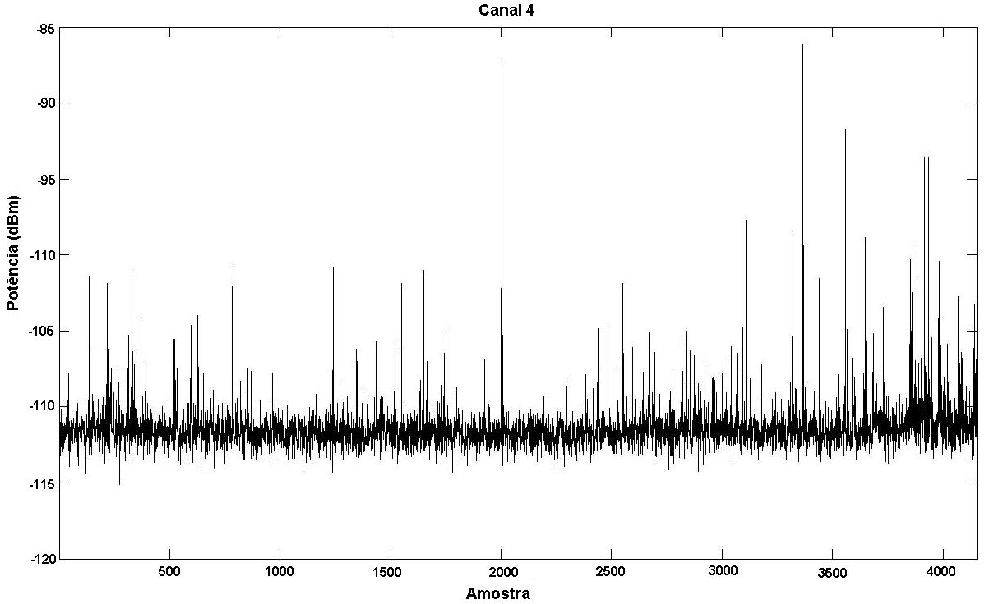
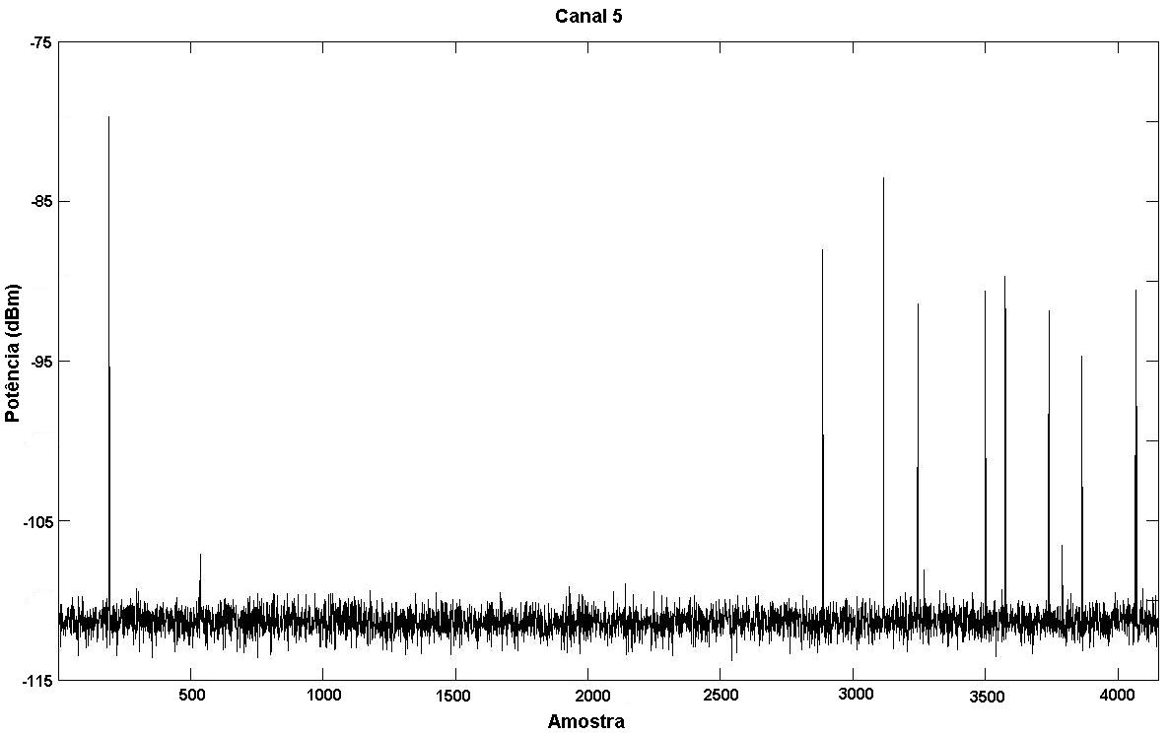
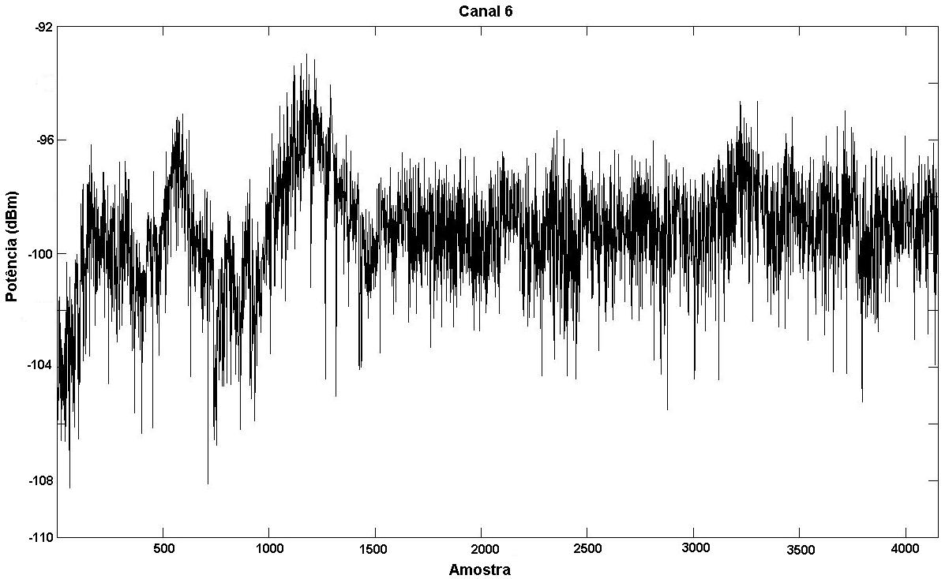
Simulação e Resultados (3/11)
Comportamento dos canais (2/3)

Slide 27
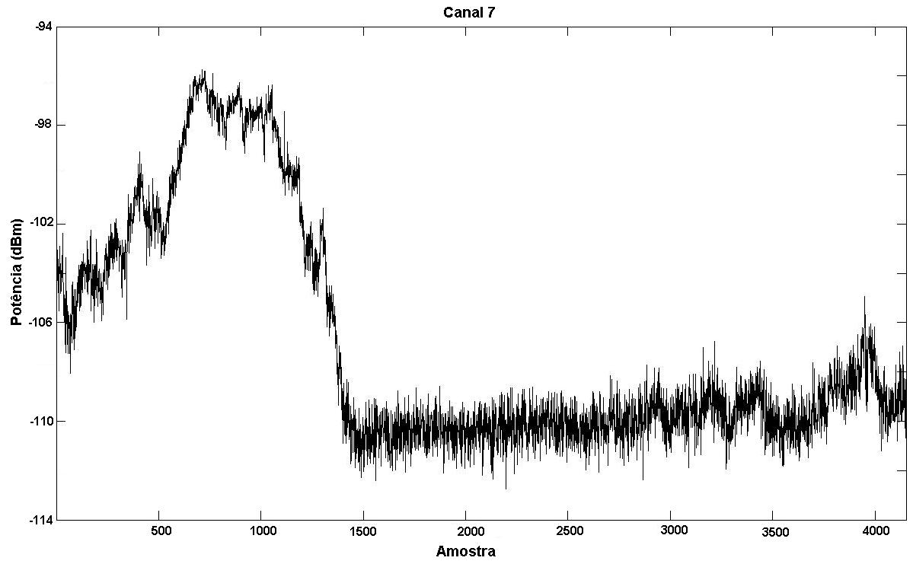
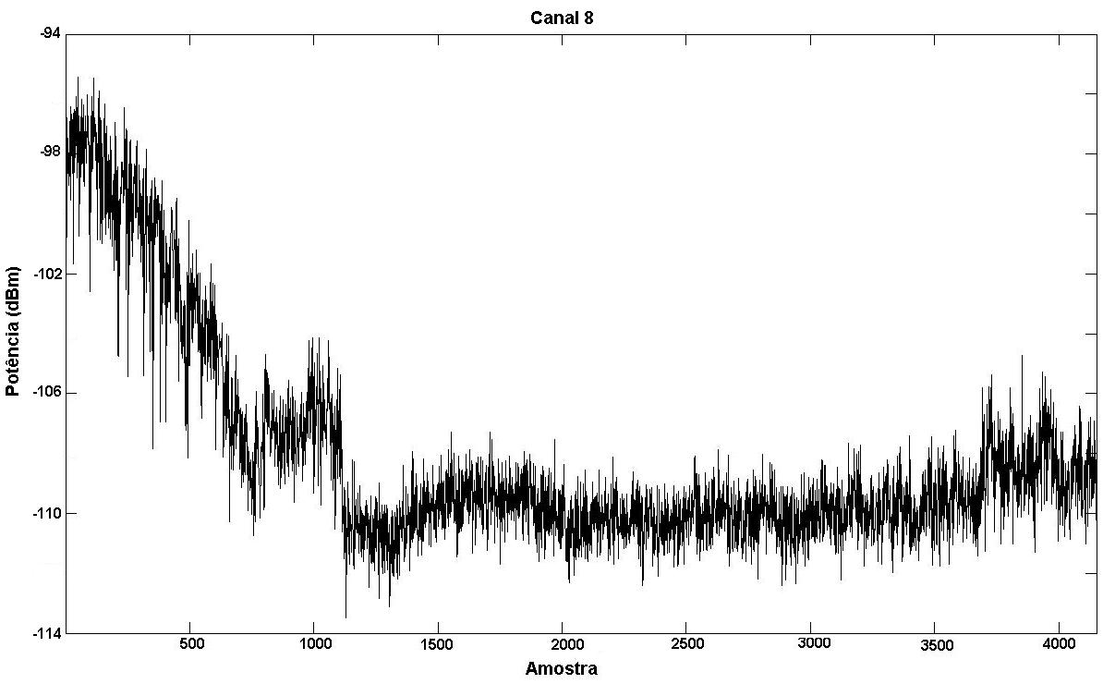
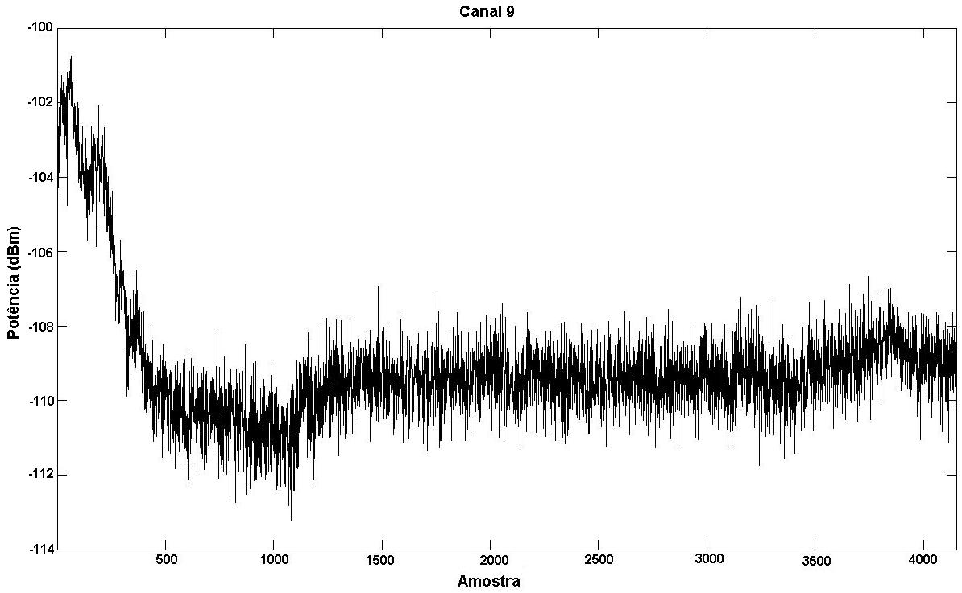
Simulação e Resultados (4/11)
Comportamento dos canais (3/3)

Slide 28
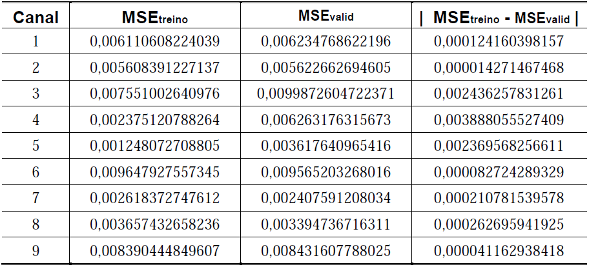
Simulação e Resultados (5/11)
Avaliação das RNAs:
  Redes conseguiram aprender as características dos dados;
  Conseguiram generalizar de forma satisfatória;
  Resultados das RNAs:

Slide 29
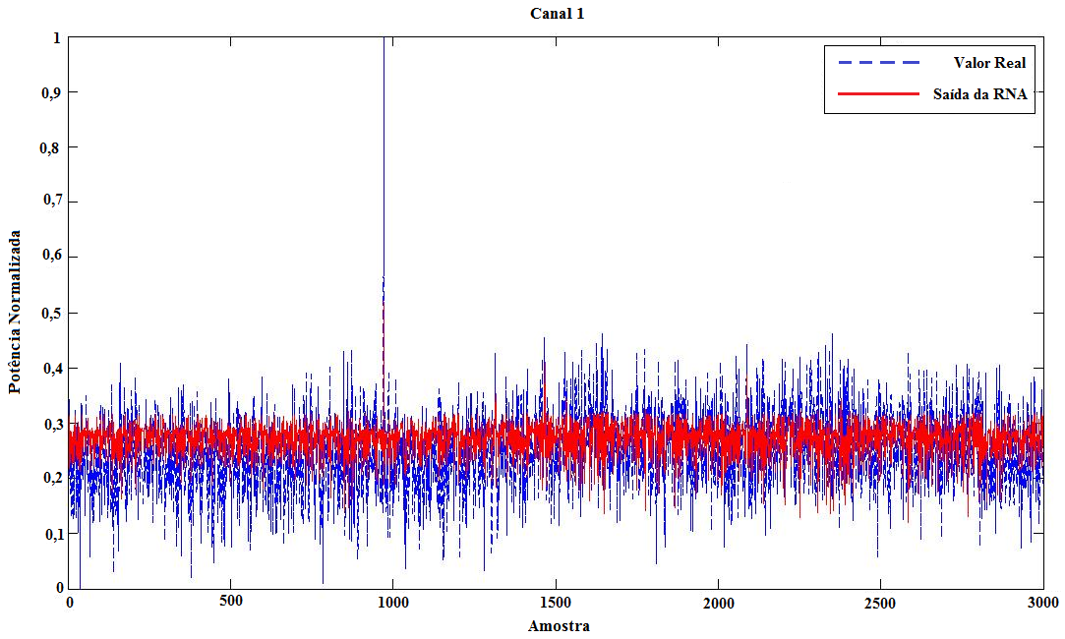
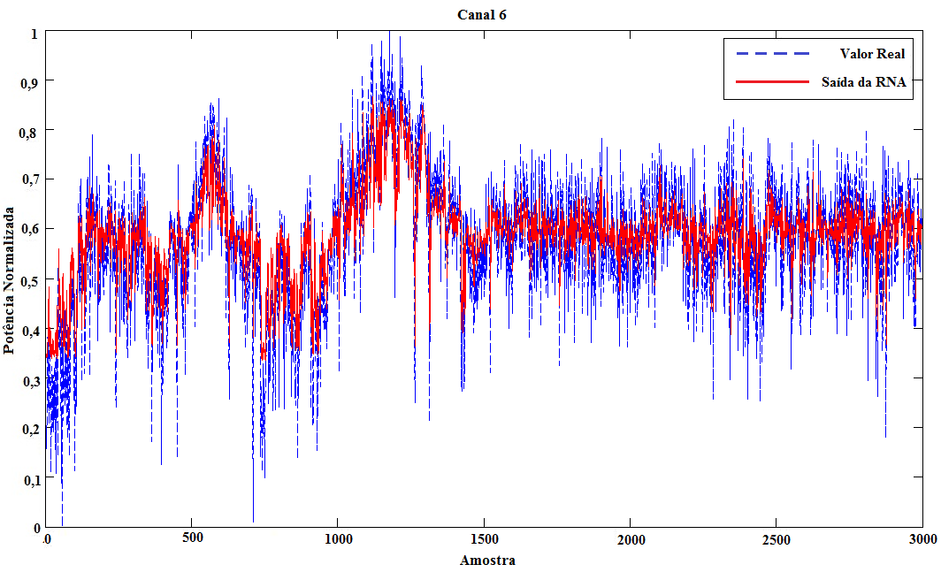
Simulação e Resultados (6/11)
Avaliação das RNAs: ilustrações da fase de treinamento.

Slide 30

Simulação e Resultados (7/11)
Métricas Analisadas:Avaliação das RNAs
  Interferência ao usuário primário;
  Número de handoffs de espectro desencadeado pelo US;
  Taxa de Utilização do espectro pelo US:
Comparação com o mecanismo Reativo de handoff de espectro.

Slide 31
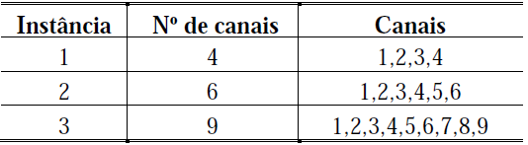
Simulação e Resultados (8/11)
Ambiente de simulação:
  Composto 1 US;
  Nº de UP de acordo com a instância de simulação:
  US buscará utilizar os canais licenciados de modo oportunista;
  Extensível para mais usuários: gerenciamento centralizado ou descentralizado;
  Detecção da potência do sinal primário: através de nós sensores
Abordagem denotada por: Proativo-RNA

Slide 32
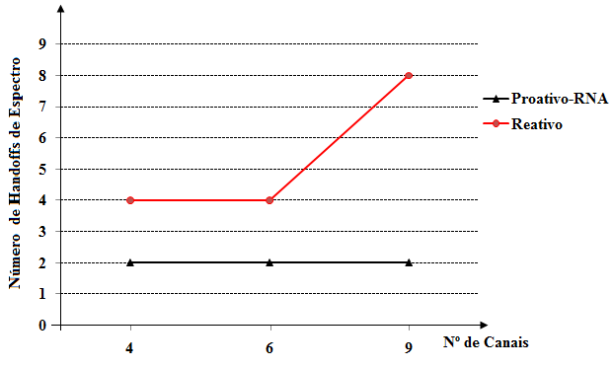
Simulação e Resultados (9/11):
Estrutura Global: Número de Handoffs

Slide 33
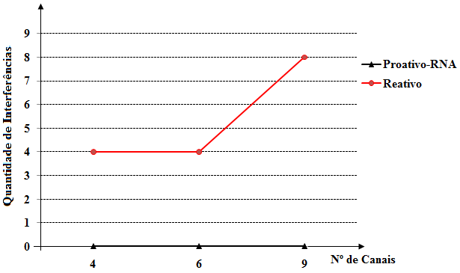
Simulação e Resultados (10/11):
Estrutura Global: Interferência no UP

Slide 34
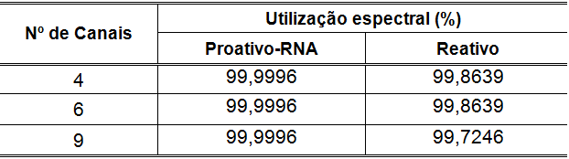
Simulação e Resultados (11/11):
Estrutura Global: Utilização espectral

Slide 35
Considerações Finais
Handoff de espectro eficiente é um requisito chave para o RC;
Abordagem proposta mostrou-se superior ao esquema reativo;
RNAs apresentaram bom desempenho na previsão do comportamento dos canais ;
Margem de segurança: proporcionar mais robustez;
Diferentemente de outros estudos, utilizou-se medições reais de sensoriamento;
Bons resultados com diferentes números de canais;

Slide 36
Obrigado pela atenção!
Contato:
amb4@cin.ufpe.br

